Slide 1
Pemrograman Dasar:
Function First Class Citizen

Slide 2
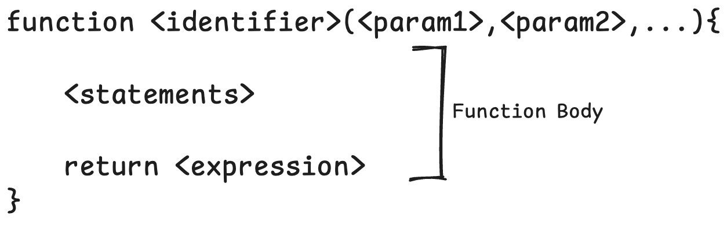
Pemrograman Dasar: Function First Class Citizen
Function Declaration

Slide 3
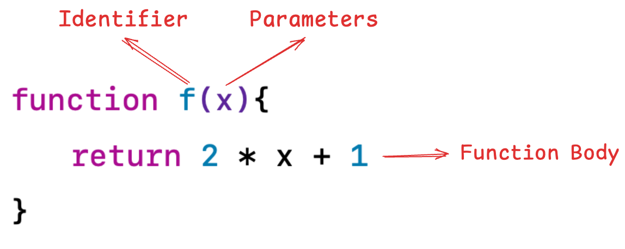
Pemrograman Dasar: Function First Class Citizen
Function Declaration

Slide 4
Pemrograman Dasar: Function First Class Citizen
Function as First Class Citizen
Fungsi dapat digunakan sebagai argument untuk fungsi lain.
Fungsi dapat digunakan sebagai return value.
Fungsi dapat disimpan di dalam variable.
Fungsi dianggap sebagai value.

Slide 5
Pemrograman Dasar: Fungsi (part 1)
Now, it’s your turn!
Happy coding and thanks, developers!

